Slide 1
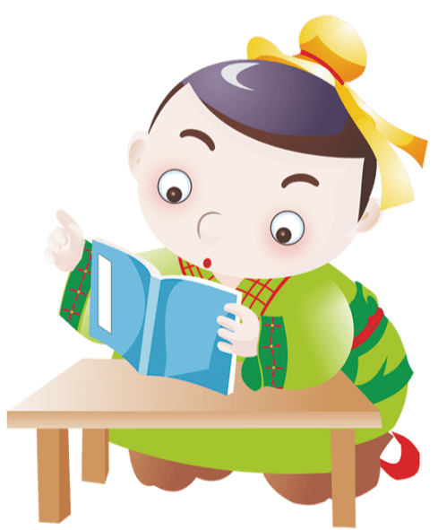
读/万/卷/书/行/万/里/路
4/23 读书分享全民阅读
汇报人：PPT818

Slide 2
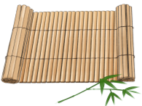
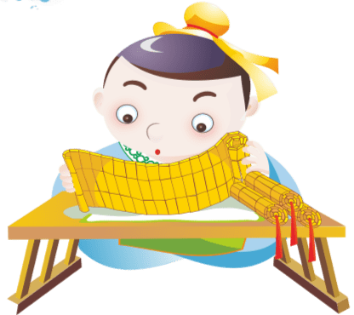
读/万/卷/书/行/万/里/路
目录
01
02
03
04
世界读书日
书籍的历史
读书的名言
读书的方法

Slide 3
读/万/卷/书/行/万/里/路
01
世界读书日
The part one

Slide 4
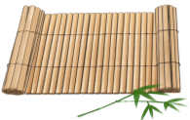
01
世界读书日
1995年联合国教科文组织通过决议，将每年的4月23日确定为“世界读书日”。主旨是希望散居在世界各地的人，无论年老还是年轻，无论贫穷还是富裕，无论患病还是健康，都能享受阅读的乐趣，都能尊重和感谢为人类文明做出过巨大贡献的文学、文化、科学、思想大师们，都能保护知识的产权。

Slide 5
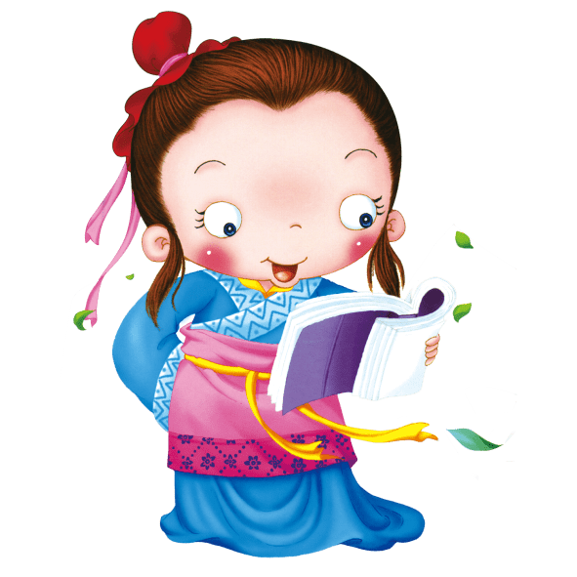
01
世界读书日
世界读书日设立目的是希望散居在世界各地的人，无论你是年老还是年轻，无论你是贫穷还是富裕，无论你是患病还是健康，都能享受阅读的乐趣，都能尊重和感谢为人类文明做出过巨大贡献的文学、文化、科学、思想大师们，都能保护知识产权。每年的这一天，世界100多个国家都会举办各种各样的庆祝和图书宣传活动，但在我国这个日子还没有广为人知，近两年开始有出版社和书店搞一些公益活动。

Slide 6
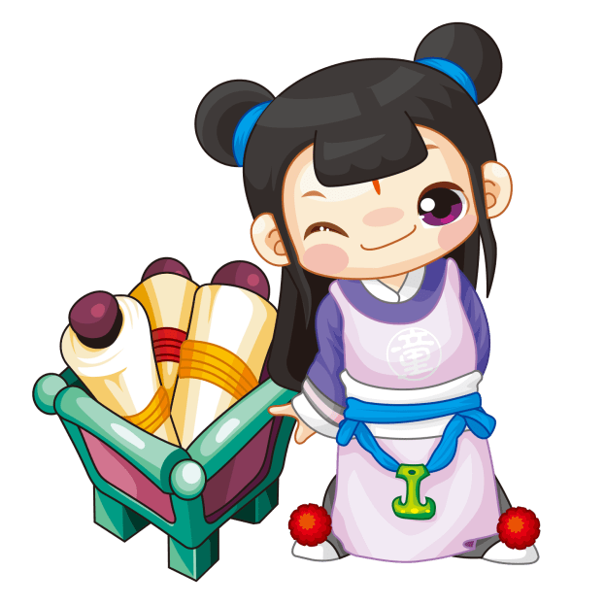
01
世界读书日
联合国教科文组织选择4月23日成为世界读书日的灵感来自于一个美丽的传说。4月23日是西班牙文豪塞万提斯的忌日，也是加泰罗尼亚地区大众节日“圣乔治节”。实际上，同一天也是莎士比亚出生和去世的纪念日，又是美国作家纳博科夫、法国作家莫里斯·德鲁昂、冰岛诺贝尔文学奖得主拉克斯内斯等多位文学家的生日，所以这一天成为全球性图书日看来“名正言顺”。

Slide 7
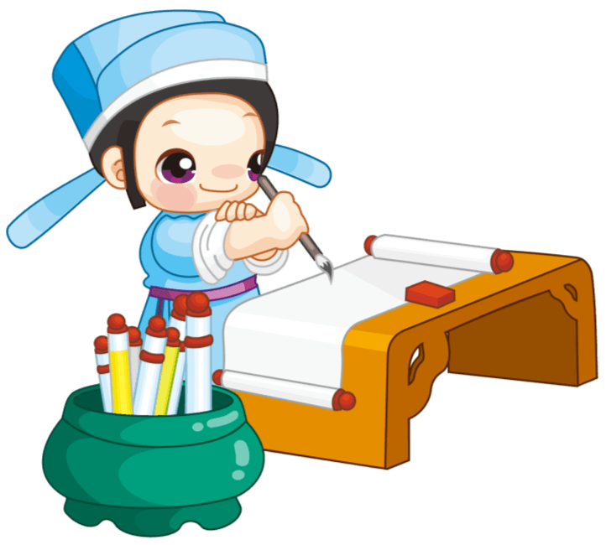
01
世界读书日
世界读书日的主旨宣言为：“希望散居在全球各地的人们，无论你是年老还是年轻，无论你是贫穷还是富有，无论你是患病还是健康，都能享受阅读带来的乐趣，都能尊重和感谢为人类文明作出巨大贡献的文学、文化、科学思想大师们，都能保护知识产权。”。

Slide 8
读/万/卷/书/行/万/里/路
02
书籍的历史
The part two

Slide 9
02
书籍的历史
正式的书籍，是在两千多年前春秋战国时代出现的。起先，人们把文字写在竹片或木片上，这些木片或竹片叫简或牍。把竹子木板劈成同样长度和宽度的细条（一般5寸至2尺长），削平表面，在上面用刀子刻字或用漆笔写，每片可以写8到14个字。有的把简牍用麻绳、丝绳或者皮条串编起来，叫做“册”，也写作“策”。这个“册”字，像在几片竹简中间穿上绳索的样子。
竹简

Slide 10
02
书籍的历史
帛书
春秋末期，还出现了写在绸子上面的书。这种书叫做帛书。它可以卷起来，一部书就是一卷或几卷绸子，用木棒做轴，所以也叫它卷轴。后来，“卷”成了书的量词。人们常说的“开卷有益”，“读书破万卷”，就是从这里来的。这种书比竹简轻便，但成本太高，不容易普遍采用。

Slide 11
02
书籍的历史
纸书
纸的发明，为书的发展提供了理想的材料。东汉有个叫蔡伦的，改进了西汉时候的造纸技术，于是出现了用纸抄写的书。这种书轻巧适用，成本较低，保存方便，所以一直沿用到今天。但是，用手抄写纸书很费事，后来又发展成雕版印刷。宋朝庆历年间，毕升又发明了活字印刷。到了近代，随着造纸工业的发展和印刷技术的提高，印书花样翻新，如油印、石印、铅印、胶板彩印、影印，以及静电复印等，于是出现了形形色色的书。

Slide 12
读/万/卷/书/行/万/里/路
03
读书的名言
The part three

Slide 13
03
读书的名言
不把时间浪费在娱乐消遣上。
根据实际情况有所取舍。
深入理解，不可死记硬背。
——爱因斯坦
读书应作些挑选和比较。
读书应该把身心和情感都投入进去。
除了学好规定的课程，也可多读些课外书。
——冰心

Slide 14
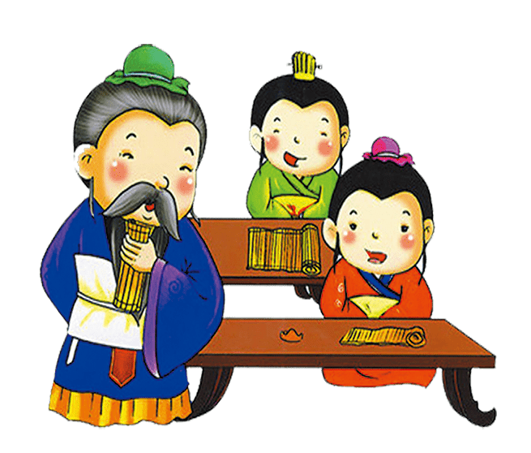
03
读书的名言
从阅读中区分书的好坏。
以向他人学习的态度来读书。
读书体会要回到生活中检验。
——高尔基
读诗是最快乐、最美好的心灵在最美好、最快乐的时刻留下的记录。
读诗是最快乐、最美好的心灵在最美好、最快乐的时刻留下的记录。
——雪莱

Slide 15
读/万/卷/书/行/万/里/路
04
读书的方法
The part four

Slide 16
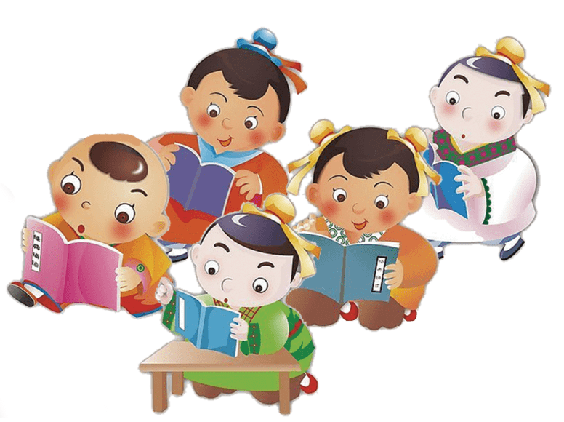
04
为什么要读书
提高写作
我们每一个人都有过为作文章而发愁的经历。读书过程中，让你欣赏到了许多优美的词句，在写作时，就可以学习和借鉴，取长补短，长此以往，便会积累丰富的知识，自然就能体会到“读书破万卷，下笔如有神”的道理了。

Slide 17
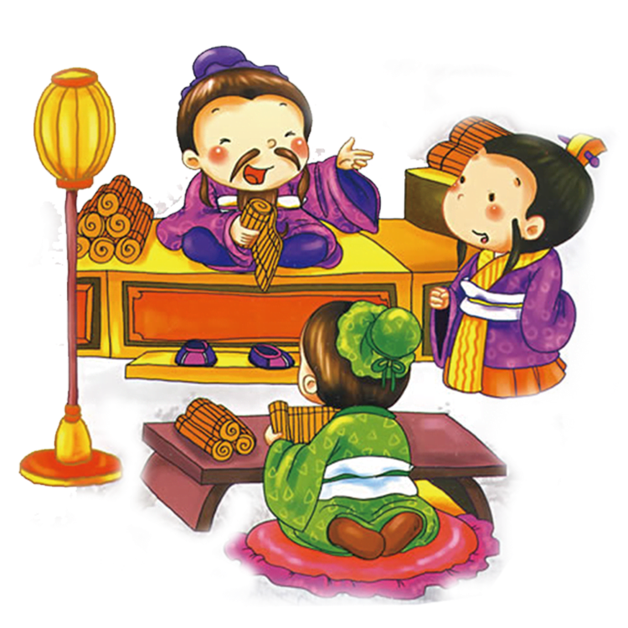
04
为什么要读书
开阔视野
每个人的生命的有限的，不可能对每一种事物的认知都要亲身实践，只有通过读书，书本中的知识可谓是包罗万象。通过读书，可以丰富知识，拓宽视野。读得书多了，自然就懂的多了，“博学广识”也就是这个道理。

Slide 18
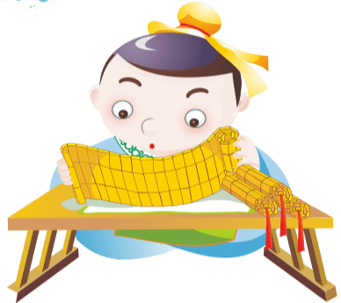
04
读书的方法
01
02
03
分清什么是好书？
什么是坏书？
读好书不读坏书？
分清那些书需要精度？
那些书只要略知其大概？
分清什么是必读书？
什么书是可读可不读？
节日PPT模板 http://www.1ppt.com/jieri/

Slide 19
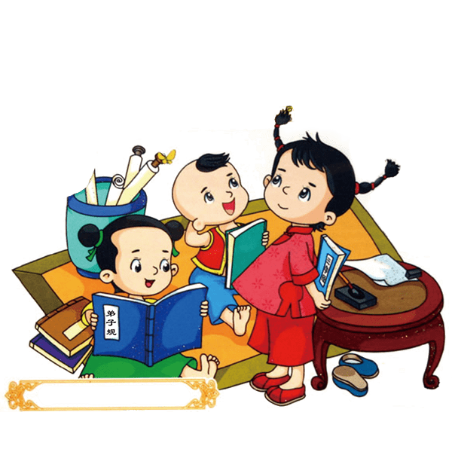
04
读书的方法
根据自己的兴趣读书
根据自己的需要读书
根据自己的特点读书

Slide 20
04
读书的方法
读书要思考，要有怀疑的精神
01
04
读书要让自己快乐
读书要坚持，遇到困难要有恒心和毅力
02
05
读书要循序渐进
读书前要确立目标、做好计划
03
06
读书要精、透

Slide 21
读/万/卷/书/行/万/里/路
汇报完毕，谢谢大家
汇报人：PPT818

